Slide 1
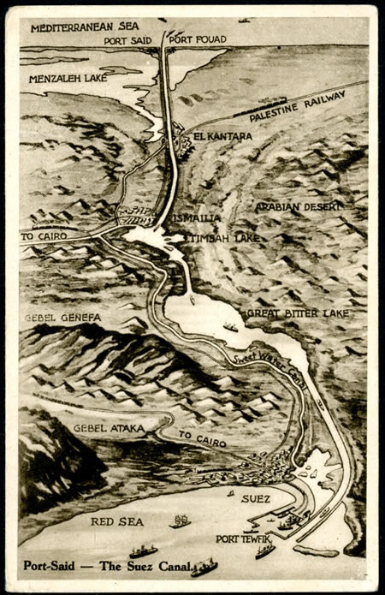

La crise du canal de Suez
Béatrice Popa
Béatrice POPA

Slide 2
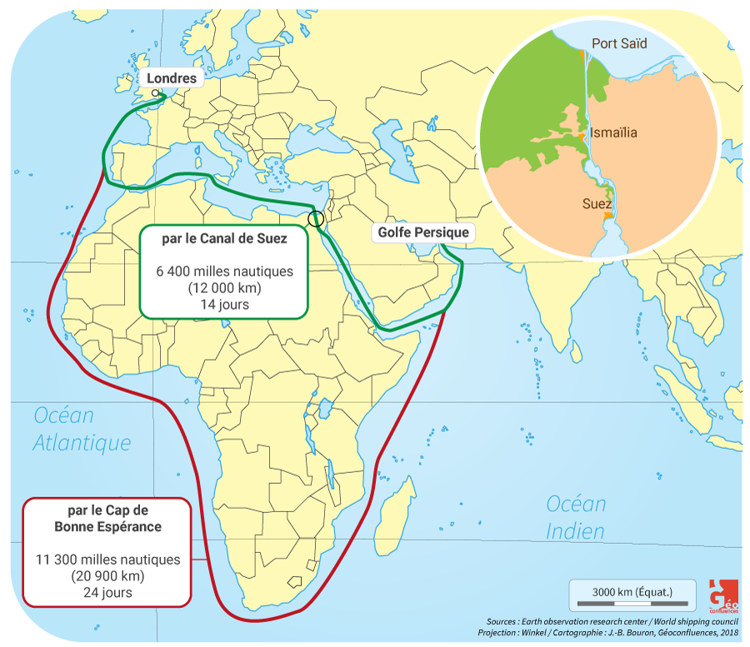
Le canal de Suez
Inauguré en Égypte en 1869
Relie la Mer Méditerranée à la Mer Rouge
Long de 193,3 km, large de 280 à 345m, profond de 22,5m
Relie les villes de Port-Saïd et Suez

Slide 3
La construction du canal et la domination britannique
Ferdinand de Lesseps, diplomate français, commença la construction du canal et fonda la Compagnie universelle du canal de Suez en 1858
L’Angleterre s’opposa aux travaux mais n’a pas pu empêcher le projet d’aboutir
Le canal de Suez fut inauguré le 17 Novembre 1869
L’Angleterre rachète les actions égyptiennes, devint le principal actionnaire de la Compagnie du canal et contrôle le canal de Suez

Slide 4
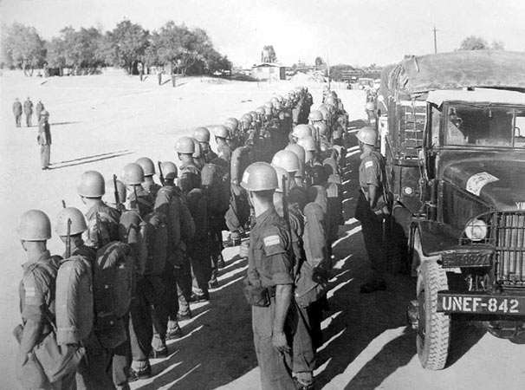
L’origine du conflit
Depuis plusieurs décennies, l’Egypte cherchait à gagner son indépendance et à avoir le contrôle du canal de Suez
En 1954, Nasser, le président d’Egypte, chasse les troupes anglaises des bords du canal
Le 26 juillet 1956, Nasser décida de nationaliser la Compagnie universelle du canal, ce qui a provoqué la création de l’alliance entre l’Angleterre, la France et l’Israël pour récupérer le contrôle sur le canal

Slide 5
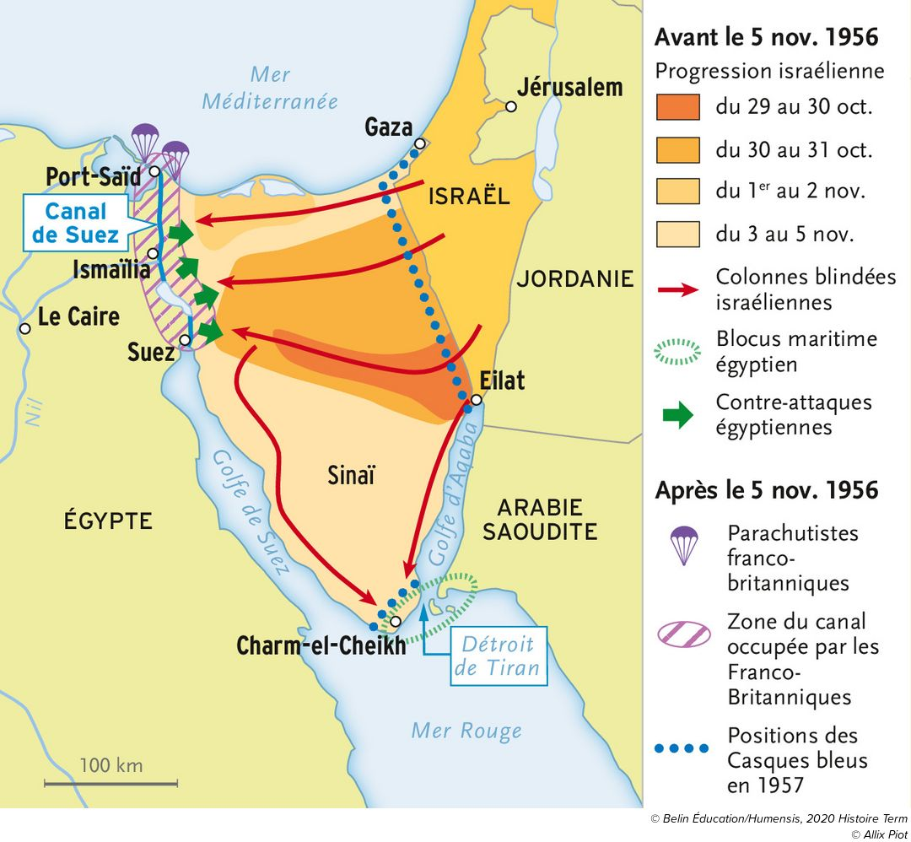
Le déroulement de la guerre
La France, l’Angleterre et l’Israël se réunissent en secret à Sèvres pour mettre en place un plan d’attaque contre l’Egypte
26 Octobre 1956 : les troupes israéliennes envahissent le pays et la France et l’Angleterre envoient un ultimatum à l’Egypte et à l’Israël pour retirer leur troupes du canal
Les Etats-Unis tentent d’éviter la guerre en faisant appel à l’ONU
L’URSS, voyant que les États-Unis n’agissent pas, menacent d’utiliser des fusées contre les pays qui contrôlent le canal

Slide 6
Les conséquences
Échec diplomatique de la France, l’Angleterre, l’Israël et succès de Nasser
Les troupes franco-britanniques restent autour du canal jusqu’en décembre
Israël rend le Sinaï et la bande de Gaza à l’Egypte
Les relations entre les États-Unis et l’URSS restent tendues

Slide 7
Sources
linternaute.com
lesclesdumoyenorient.com
Wikipedia
Connaissances personnelles

